Slide 1
TOKANAID
Système Centralisé de l'Identité Civile Numérique
Plateforme Nationale pour Madagascar - Horizon 2035
TANG Aimelie Willia | ESMA - SIO L2 | Année 2025-2026

Slide 2

Le Problème Aujourd'hui
• Registres papier vieillissants et facilement endommagés
• Perte fréquente des documents d'état civil
• Doublons d'identité difficiles à détecter
• Recherche manuelle lente et fastidieuse
• Trajets multiples pour obtenir un simple acte
• Planification publique freinée par des données peu fiables
TOKANAID - Système Centralisé de l'Identité Civile Numérique | Vision 2035

Slide 3
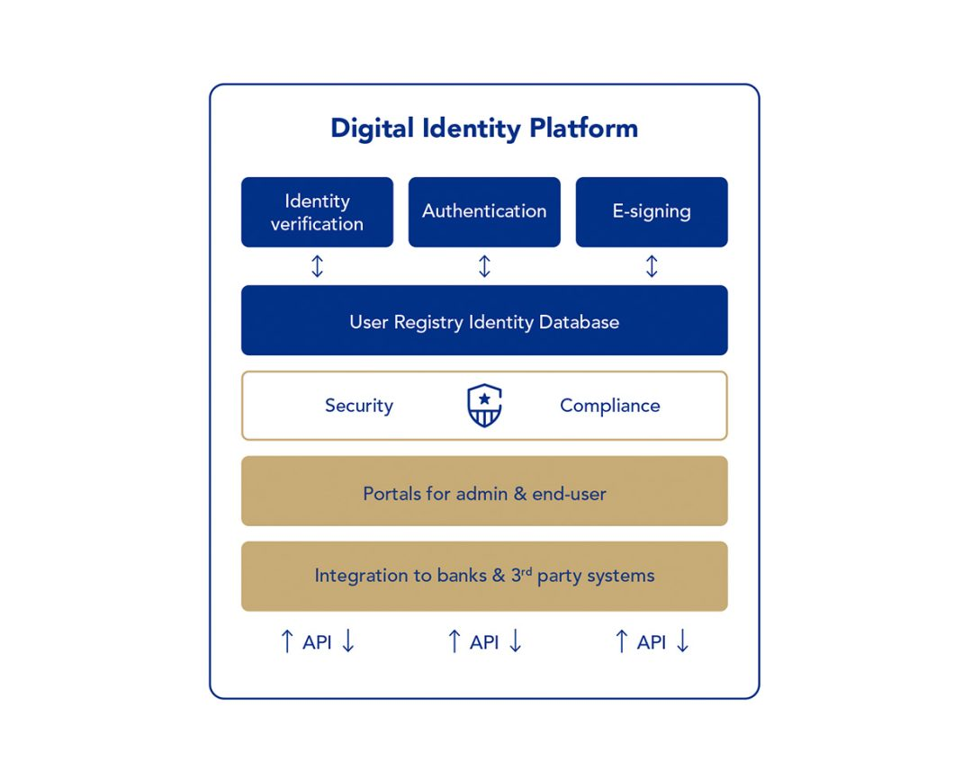
La Solution : TOKANAID
• Une plateforme unique pour tous les citoyens malgaches
• Registres numériques sécurisés et centralisés
• Accès rapide aux actes de naissance, mariage et décès
• Vérification automatique des doublons
TOKANAID - Système Centralisé de l'Identité Civile Numérique | Vision 2035

Slide 4
Qui Utilise TOKANAID ?
Officier d'État Civil
Citoyen
• Valider les demandes
. Gestion des utilisateurs
• Consulter ses informations personnelles
• Demander un extrait d'acte
• Suivre l'état de sa demande
• Vérifier ses liens familiaux
TOKANAID - Système Centralisé de l'Identité Civile Numérique | Vision 2035

Slide 5

Technologies Utilisées
• Serveur : Python avec FastAPI (rapide et moderne)
• Site Web : React.js avec Tailwind CSS (interface fluide)
• Base de Données : MySQL (stockage sécurisé et fiable)
• Communication : API REST / JSON (échanges sécurisés)
TOKANAID - Système Centralisé de l'Identité Civile Numérique | Vision 2035

Slide 6
Fonctionnalités Clés
Outils de Recherche
• Arbre AVL : Classement rapide des citoyens(inactive)
• Trie : Auto-complétion des noms de localités(active)
• Union-Find : Vérification des liens familiaux(inactive)
• Boyer-Moore : Recherche textuelle rapide(inactive)
TOKANAID - Système Centralisé de l'Identité Civile Numérique | Vision 2035

Slide 7

Sécurité et Protection
• Mots de passe hachés (jamais stockés en clair)
• Toutes les actions sont enregistrées et traçables
• Données protégées contre les accès non autorisés
• Conformité aux standards de protection des données
TOKANAID - Système Centralisé de l'Identité Civile Numérique | Vision 2035

Slide 8
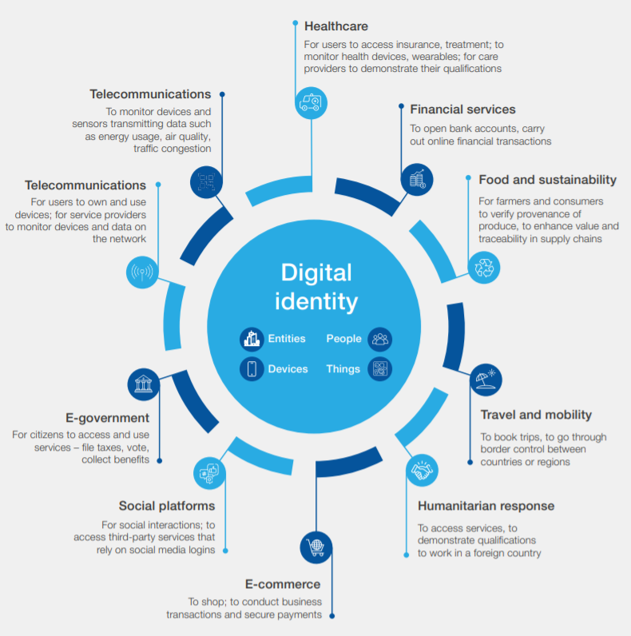
Avantages de TOKANAID
• Gain de temps considérable pour les agents et citoyens
• Fin des erreurs de saisie et des doublons d'identité
• Données fiables pour la planification des politiques publiques
• Réduction des coûts de gestion des registres
TOKANAID - Système Centralisé de l'Identité Civile Numérique | Vision 2035

Slide 9

Interface Web - Espace Utilisateurs
• Tableau de bord personnalisé selon le rôle
• Connexion sécurisée avec vérification d'identité
• Gestion des actes et des demandes en temps réel
• Génération automatique des documents PDF
• Interface moderne et intuitive
TOKANAID - Système Centralisé de l'Identité Civile Numérique | Vision 2035

Slide 11
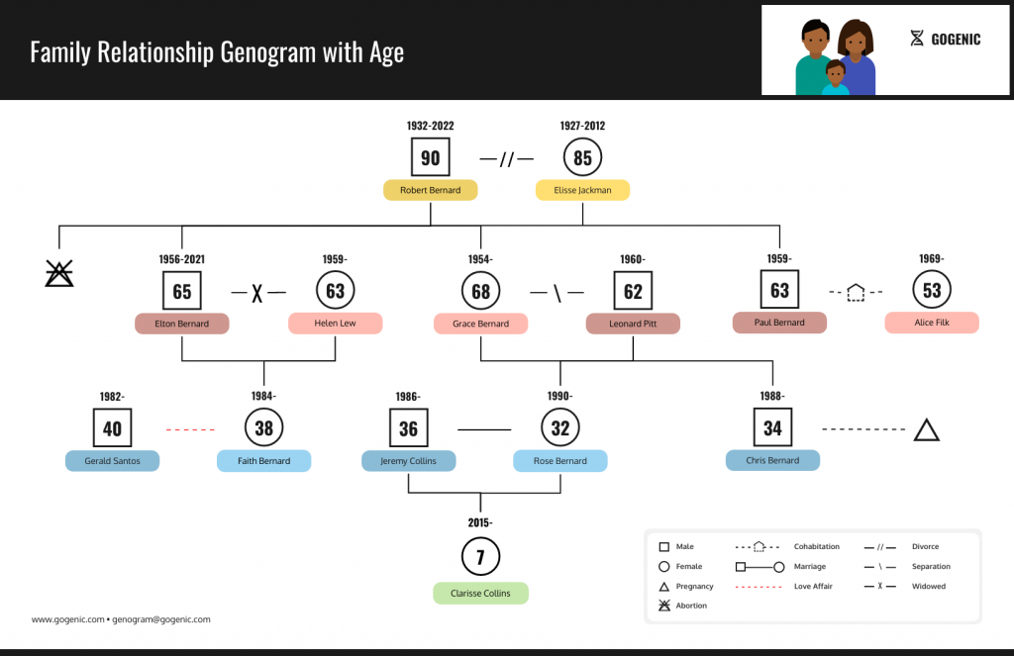
Évolutions Futures
• Archivage automatique des anciens registres
• Analyse prédictive des tendances démographiques
• Mode sombre et accessibilité pour tous
• Intégration de la biométrie (empreintes, photo)
• Déploiement national à l'horizon 2035
• Interconnexion avec autres services publics
TOKANAID - Système Centralisé de l'Identité Civile Numérique | Vision 2035

Slide 12
TOKANAID
Merci pour votre attention
Des questions ?
TANG Aimelie Willia | ESMA - SIO L2 | Année 2025-2026

